Slide 1
Гибридная война Как способ ведения борьбы между государствами.
Подготовила Классный руководитель
10 «Б» класса
ГБОУ РФМЛИ
Бурнацева Е.В.

Slide 2

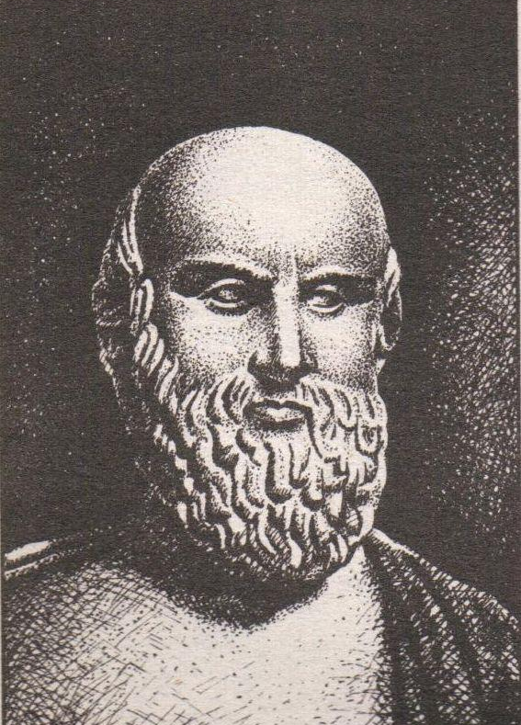
«первая жертва войны это правда.» (с) Эсхил. Древнегреческий драматург и философ.

Slide 3
Гибридная война – это…
Гибридная война (англ. hybrid warfare) — вид враждебных действий, при котором нападающая сторона не прибегает к классическому военному вторжению, а подавляет своего оппонента, используя сочетание скрытых операций, диверсий, кибервойны, а также оказывая поддержку повстанцам, действующим на территории противника. При этом военные действия могут вообще не вестись, и с формальной точки зрения гибридная война может протекать в мирное время.

Slide 4
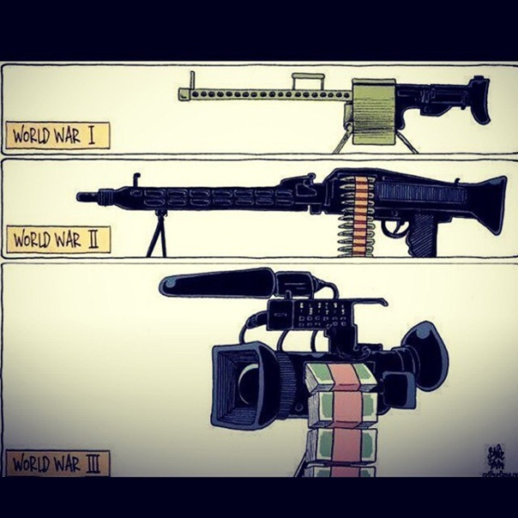
В современном мире информация играет колоссальную роль. Неслучайно наш век зовется «Век информационных технологий».
Интернет – не только средство коммуникации, но и огромный источник информации обо всем происходящем на планете. По сути интернет стер границы между странами и континентами.
Именно поэтому все ведущие государства, а так же и мега-корпорации создают не жалея средств свои СМИ, для продвижения своей позиции и своих интересов. Но самое главное, при помощи подконтрольных изданий, каналов и других ресурсов можно ВОЕВАТЬ со своим оппонентом.

Slide 5
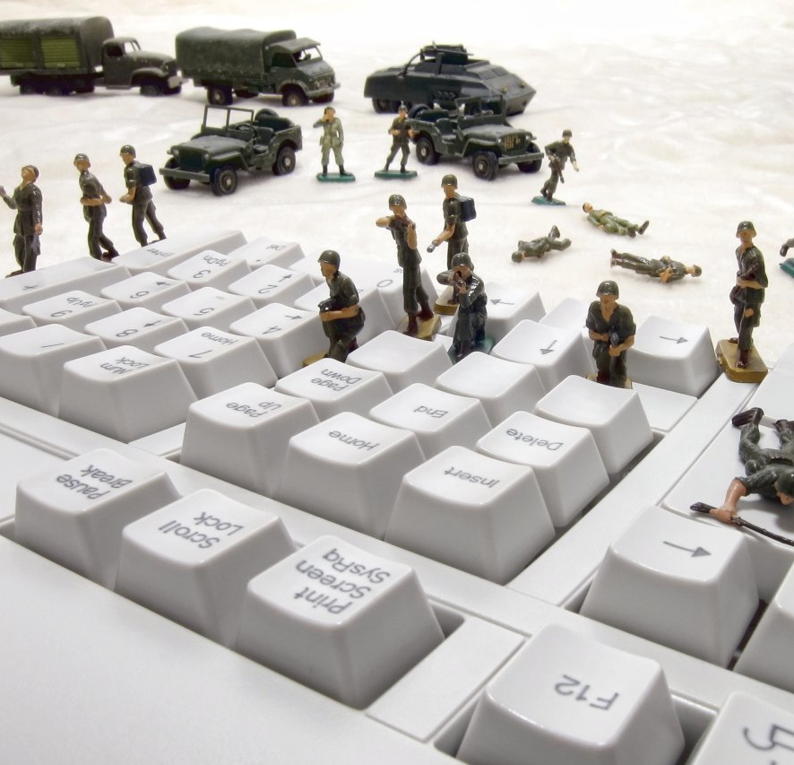
Основной ударной силой в гибридной войне является информация и СМИ, которые ее распространяют. Поэтому огромное значение всеми странами уделяется информационной безопасности.
На примере сегодняшних событий мы убеждаемся какую роль играют СМИ. Вот пример: В интернете стали распространять слухи, что скоро кончится сахар. Люди в панике пошли скупать его в магазинах, тем самым создав действительный временный дефицит продукта. А ажиотаж существенно повысил цену на сахар. Таким образом, пара строчек в интернете нанесли серьезный ущерб рынку потребления в России.

Slide 6
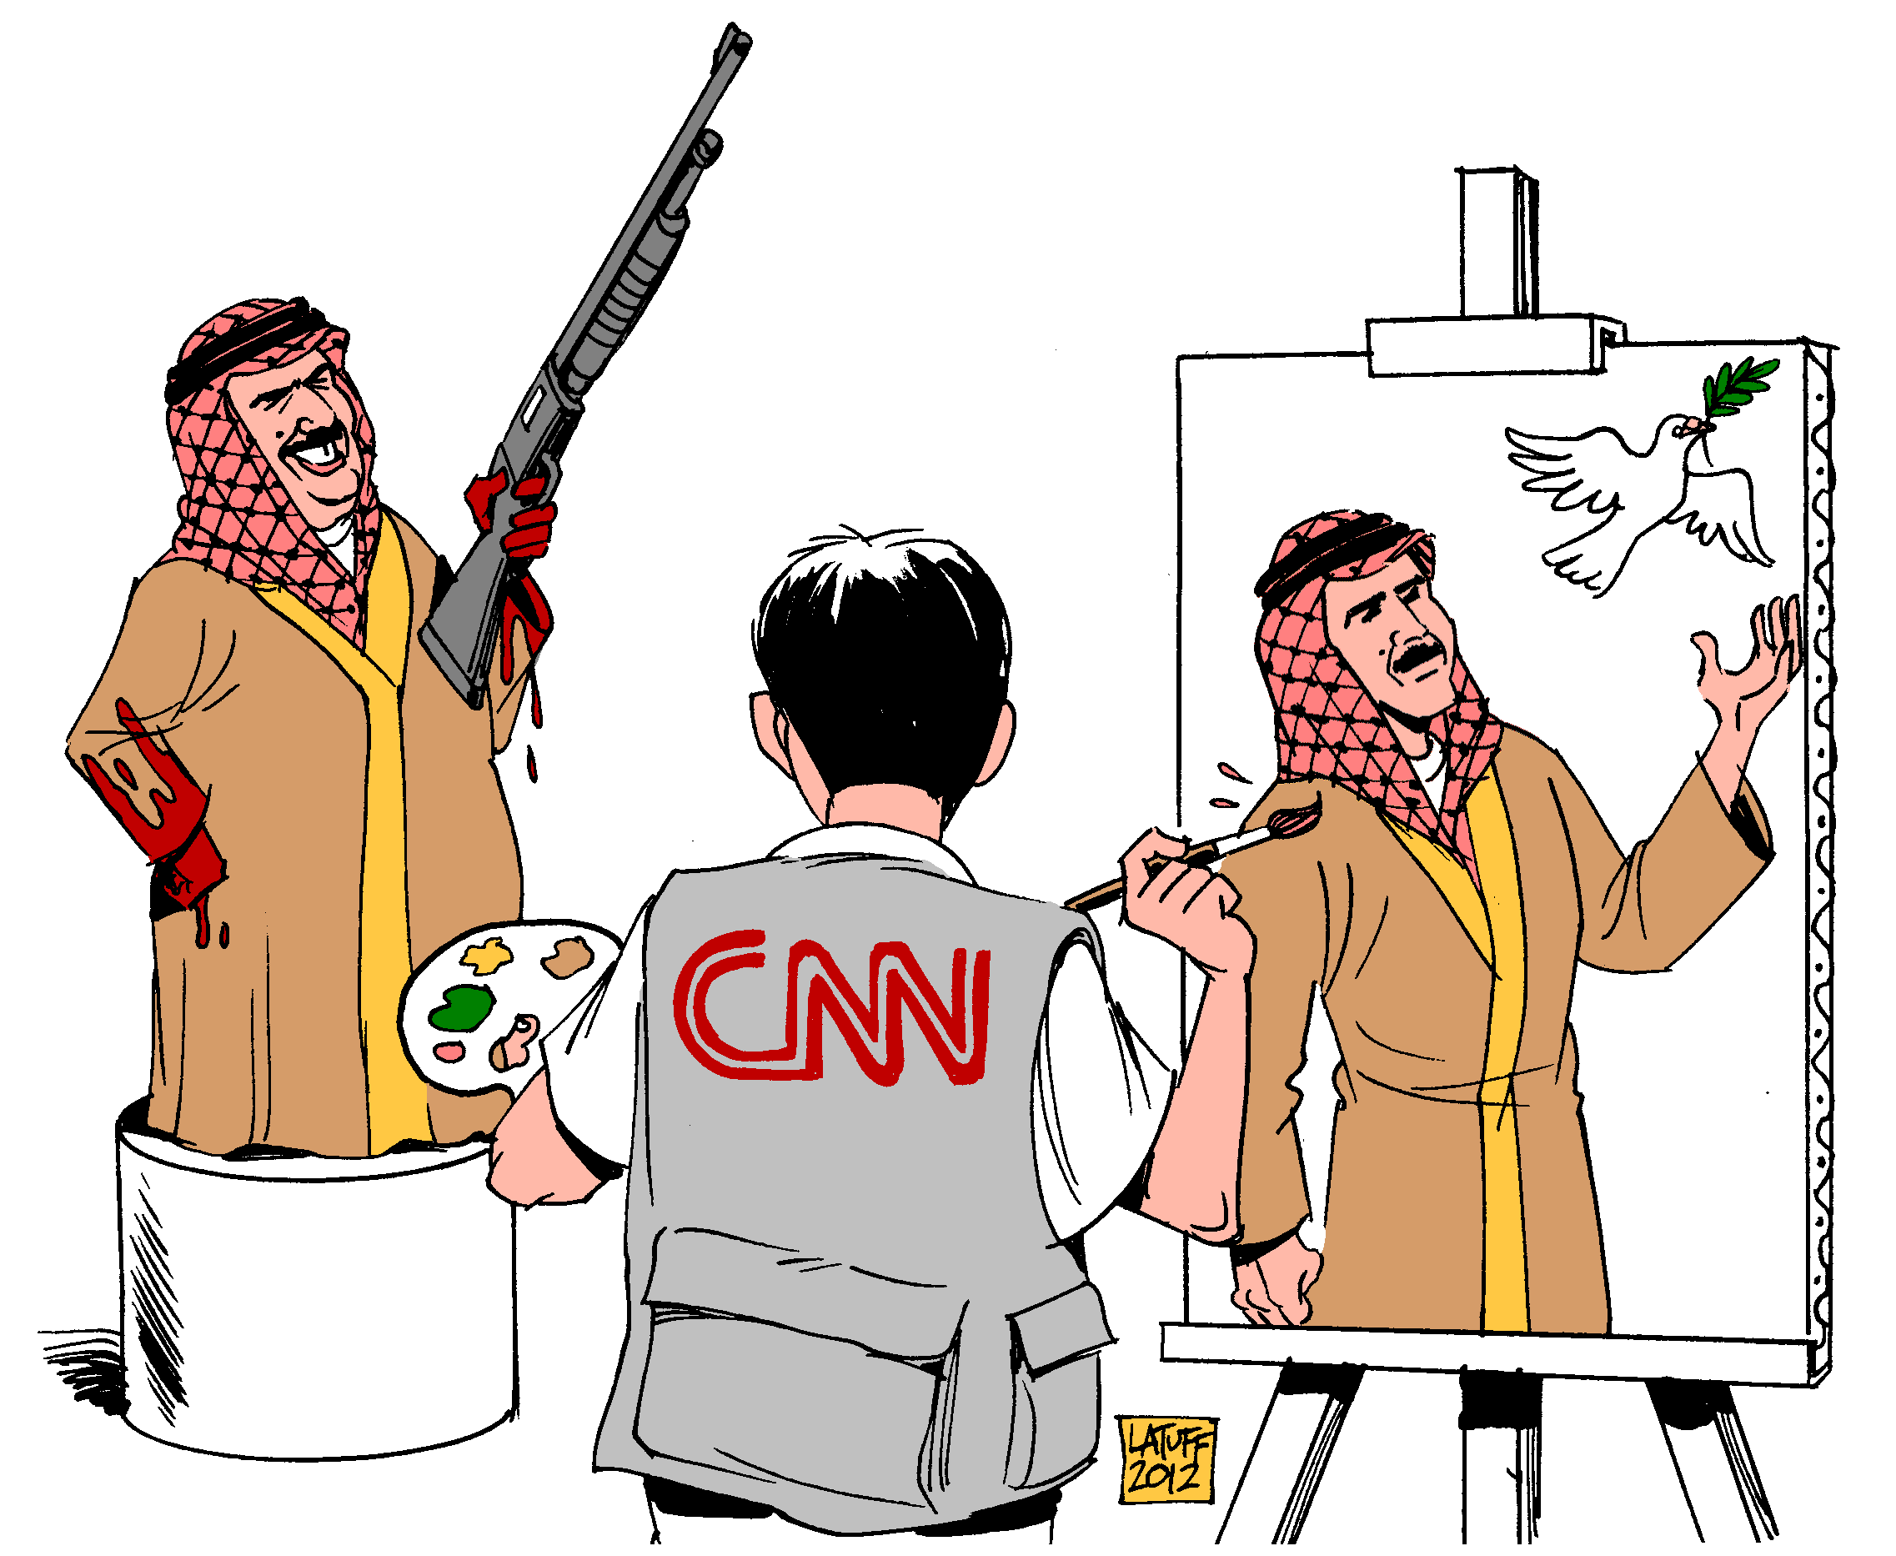
Пропаганда – это правда, но…
Стоит понимать, что пропаганда не врет. Задача пропаганды донести до человека факт, но вот трактовать этот факт каждый будет по своему. В целях «своей трактовки» уже прибегают к манипуляции и лжи. Например, могут не сказать, что послужило причиной того или иного события. Не сказать часть правды, обвинять кого-то в этом и т.д.
Пример: причиной атаки на Югославию послужил якобы геноцид боснийцев сербами. В качестве доказательства в западных СМИ показывали массовые захоронения сербов, выдавая их за боснийцев. Этнические чистки были – факт. Но умолчали о том, что не только сербы убивали по национальному признаку. А на конкретном видео одних людей выдали за других.

Slide 7
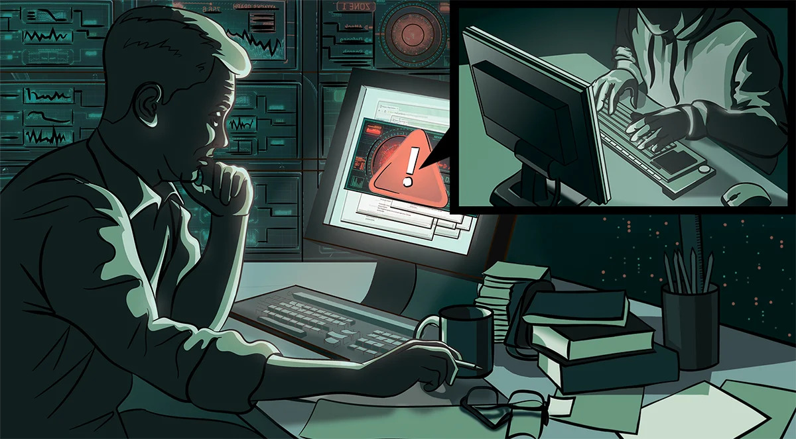
Чтобы победить своего врага, убеди его что ты с ним не воюешь.
Данный принцип отлично показал себя на примере нашей страны. В конце 80-х годов и все 90-е годы, в нашем обществе культивировалась мысль о том, что США нам не враги, а очень даже друзья. Открылись американские фирмы в России, в нас щедро инвестировали. Но как оказалось, на ряду с открытием иностранных производств, собственная промышленность пришла в упадок. Один за другим закрывались стратегические и высокотехнологические производства. Под видом интеграции России в «цивилизованный» мир, нашу страну превратили в экономически несамостоятельного, но очень платежеспособного покупателя. Именно под предлогом дружбы и экономической помощи нам выделялись деньги в долг и продавались за них же старые американские машины, орг-техника и так далее.

Slide 8
Разделяй и властвуй.
Немаловажным в гибридной войне является работа внутри государства противника. А именно работа по расколу общества по этническому, конфессиональному, социально-классовому и финансовому принципу. Помимо этого так же должна вестись атака на духовно-материальные ценности народа государства –противника. Переписывание истории, преуменьшение вклада народа в общечеловеческую культуру. Дискредитация духовных ценностей и религии, семейных ценностей. Национальное вырождение ( пропаганда левых идей, космополитизма и глобализма).
Носителями этих деструктивных процессов являются различные Некоммерческие Организации (НКО).

Slide 9
Некоммерческие организации (НКО).
Финансируются правительствами разных стран или корпорациями через посредников ( как правило общественные фонды по защите прав Х или по защите объектов Z.
Работники – граждане страны, в которой НКО развернуло свою деятельность.
Активное создание пропагандистской литературы, статей и иных продуктов СМИ.
Сотрудничество с различными институтами с целью продвижения своих взглядов. Осуществляется путем денежных грантов для студентов и преподавателей за «научные» труды , отвечающих повестке НКО.
САМОЕ ВАЖНОЕ! НКО осуществляет поиск покровителей и лоббистов в рядах высших политических органах или в органах региональной власти.

Slide 10
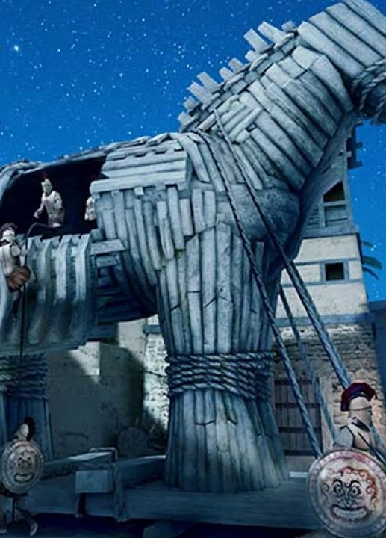
НКО – троянский конь 21 века.
Не стоит забывать, некоммерческие организации всегда имеют спонсора, который в свою очередь имеет собственные цели, ради которых он выделяет НКО средства.
Под видом благих деяний, НКО занимаются саботажем внутри страны. Давайте обратимся за примерами.

Slide 11
Примеры вредительства НКО.
Недавно был закрыт общественный фонд «Мемориал». Данный фонд занимался с виду благородным трудом – реабилитацией политических заключенных советского периода. Однако на сайте в разделе политических жертв стали появляться полевые командиры чеченских террористов, сторонников ИГИЛ (запрещены в РФ), а так же членов «Правого сектора» (запрещены в РФ).
В России, в 2016-18 годах фиксировалась вспышка ВИЧ-инфекции. Как грибы стали расти фонды борьбы со спидом и т.п. Фонды ставили задачу полового воспитания, рассказы о важности интимной гигиены, казалось бы – благородная цель. Однако в рамках «полового» воспитания, велась пропаганда нетрадиционных ориентаций, гендер-стадис ( учение о множестве гендеров). А в качестве главного аргумента против СПИД – отказ от семейных ценностей и пропаганда т.н. «Чайлд фри». Идеология о бездетном существованнии.
После наплыва трудовых мигрантов из Средней Азии, в РФ стали фиксироваться огромные ячейки террористических организации. Цель их – вербовка сторонников и подготовка терактов на территории России. Многие участники подобных организаций приезжали в России незаконно, но легализовывались через различные НКО и фонды «защиты беженцев и мигрантов».

Slide 12
Головы гидры.
Активная информационная атака изнутри на Россию при помощи СМИ и НКО вынудили Россию подписать закон об «Иностранных агентах». Это не наше ноу-хау. Во всех странах подобные законы давно есть и действую куда жестче наших. Любая страна будет защищать свой внутренний суверенитет – это нормально. Однако этот закон вызвал шквал негодования у тех людей, которые не разбираются в вопросе. СМИ тиражировали статьи с громкими заголовками о репрессиях и подавлении свободы слова.
Однако события вокруг спецоперации на Украине дают исчерпывающий ответ на вопрос: нужны ли такие меры ? Определенно да. Нужно понимать, подобные фонды работают не на благо общества, они работают на своего спонсора в лице того или иного государства/корпорации. Нужно понимать где правда, а где ее искажение. Для этого нужно уметь искать информацию, анализировать ее и суметь найти зерно рациональности в ней. Огромное внимание уделяйте тому, кто написал статью, кем является и в интересах какой идеологии/государства/компании он выступает.

